Slide 1
National Academy of Internal Affairs
НАЦІОНАЛЬНА АКАДЕМІЯ ВНУТРІШНІХ СПРАВ

Slide 2
Впровадження системи «CUSTODY RECORDS»
в роботу Національної поліції України

Slide 3
«CUSTODY RECORDS»
«CUSTODY RECORDS»: історія виникнення, компоненти системи
Ізолятор тимчасового тримання: поняття, особливості функціонування
Стандарти забезпечення прав затриманих
Національний превентивний механізм: особливості реалізації в умовах функціонування системи

Slide 4
«CUSTODY RECORDS»: історія виникнення, компоненти системи

Slide 5
Впровадження «CUSTODY RECORDS» вивело систему забезпечення прав затриманих у державі на новий рівень.

Slide 6
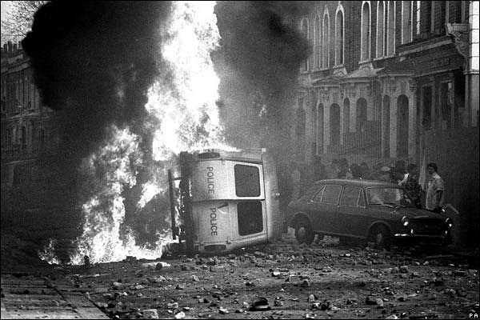
«CUSTODY RECORDS» було розроблено у Британії в другій половині 80-х років як відповідь на конфлікти між поліцією та громадянами, переважно не британського походження. Каталізатором реформи у системі кримінальної юстиції і, зокрема, затримання громадян стали масові заворушення у Британії, які були протягом 10-12 квітня 1981 року. Найгучніші відбулись у Брікстоні, частині адміністративного району Лондона “Ламбет”. Значну частину населення цього району складали темношкірі люди африканського походження та вихідці із країн карибського басейну https://lb.ua/blog/custody_records/468242_yak_protesti_velikiy_britanii.html

Slide 7
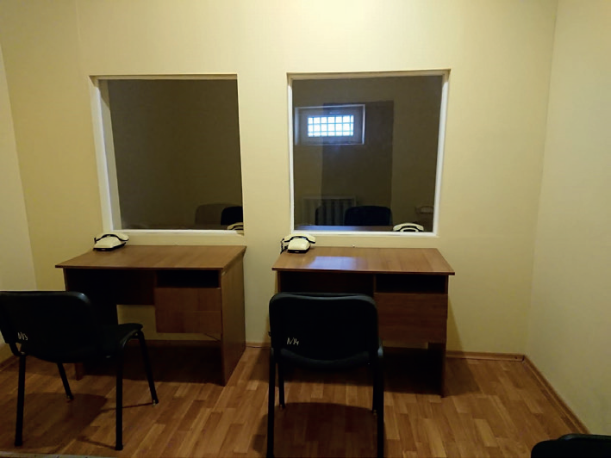
До інформаційно-телекомунікаційної системи «Інформаційний портал Національної поліції України» інформаційну підсистему «CUSTODY RECORDS» було впроваджено Управлінням забезпечення прав людини Національної поліції України на виконання Плану заходів з реалізації Національної стратегії у сфері прав людини на період до 2020 року та з урахуванням міжнародного досвіду поліцейської діяльності у сфері дотримання прав і свобод людини під час перебування в місцях несвободи [7].

Slide 8
Нову електронну систему обліку та відеоспостереження «Custody Records» було запроваджено з метою забезпечення гарантій базових прав затриманих та унеможливлення безпідставних звинувачень у діяльності Національної поліції України.
Система «Custody Records» має забезпечувати фіксацію усіх дій, які відбуваються із затриманими особами, в такий проміжок часу: з моменту фактичного затримання, до обрання судом запобіжного заходу і направлення особи до слідчого ізолятора або до звільнення особи з під варти.
На першому етапі, до запровадження системи «Custody Records» у роботі всіх підрозділів Національної поліції, ця система впроваджується у діяльності ІТТ.
Завдяки системі «Custody Records» у діяльності ІТТ створюється новий підхід у ставленні до затриманих осіб як до клієнтів спецустанови – ІТТ. Персонал ІТТ виконує визначені законодавством обов’язки, зокрема, забезпечує безпечне перебування, належні умови тримання, харчування з дотриманням основоположних прав людини та процесуальних гарантій, передбачених як законодавством України, так і міжнародними стандартами.
Інспектор повинен опитувати клієнтів про стан їх здоров’я, про обставини, які відбувалися з людьми до поміщення в ІТТ. Наприклад, чи мав клієнт конфіденційну зустріч із адвокатом, чи співпадають відомості про фактичне місце та час затримання із тим, що зазначено в протоколі тощо.

Slide 9
Основні завдання системи «Custody Records» на рівні ІТТ
1. Покращення стандартів захисту прав затриманих осіб внаслідок запровадження:
обов’язкового інтерв’ю при доставленні до ІТТ;
електронної фіксації усіх дій щодо затриманої особи;
дистанційного зовнішнього контролю за затриманими з боку УЗПЛ
2. Зменшення навантаження на працівників ІТТ внаслідок переходу на електронний документообіг, що дозволить суттєво зменшити обсяг паперової роботи;
3. Підвищення стандартів захисту прав працівників ІТТ від можливих неправдивих звинувачень у неправомірних діях.

Slide 10
Основні елементи системи «Custody Records» на рівні ІТТ
Інститут інспекторів з дотримання прав людини
Єдина електронна база обліку усіх дій із затриманою особою
Постійний зовнішній контроль за ІТТ в он-лайн режимі

Slide 11
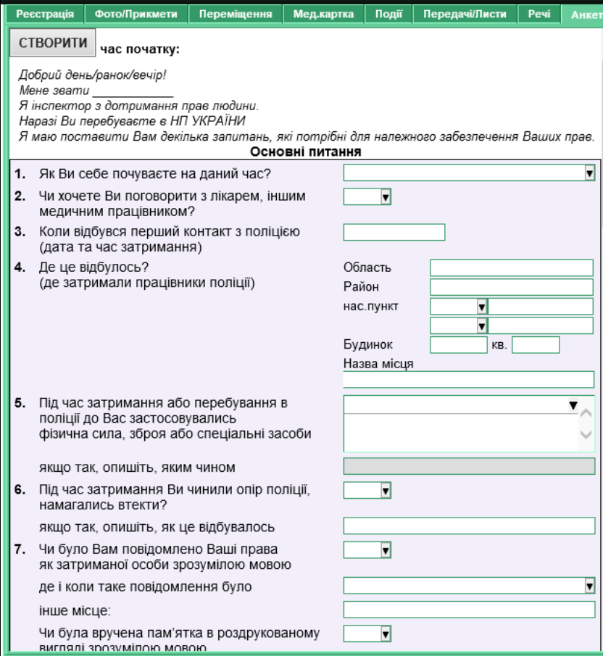
Інспектор вносить в електронну базу всю інформацію з документів, з якими доставлено особу в ІТТ, проводить інтерв’ю (інспектор дізнається про стан здоров’я людини та про її базові потреби) та фіксує дані зі слів особи. Після поміщення особи в камеру інспектор фіксує кожну подію, яка відбувається з особою: харчування, прогулянки, зустрічі, чутливі дані, режимні заходи, вибуття з ІТТ та інші події, які можуть відбуватися з людиною в ІТТ.

Slide 12
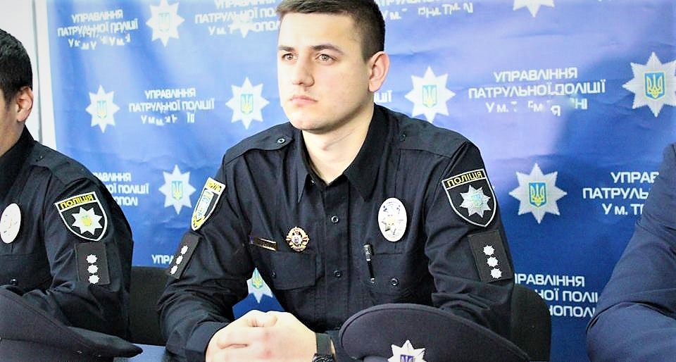
Сustody officer –
особа, відповідальна за затрима­них
Метою діяльності є гарантія безпечного перебування затриманих осіб у територіальному орга­ні поліції/ізоляторі тимчасового тримання
(Сustody officer) є в структурі органів досудового розслідування (ст. 212 КПК)
що призводить до конфлікту інтересів, адже з одного боку — службові особи є працівниками підрозділів, що безпосередньо здійснюють розслідування, а з іншого — вони мають відповідати за безпеку затриманих осіб.

Slide 13
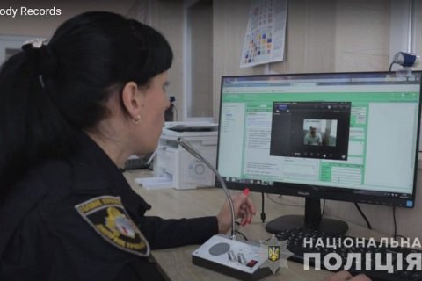
Єдина електронна база обліку усіх дій із затриманою особою
Електронна база створена в інформаційному порталі Національної поліції (системі «АРМОР»). Запровадження електронної бази покликано зменшити робоче навантаження на персонал ІТТ шляхом відміни більшості паперових книг і журналів, які наразі використовуються для фіксування різноманітних дій. Окрім фіксації, система також нагадує працівнику ІТТ про необхідність вчинити ті чи інші дії із затриманими (вручити підозру, доставити до суду або закладу охорони здоров’я тощо), а також дозволяє автоматично сформувати звіти щодо будь-якої особи, яка утримувалась в ІТТ.

Slide 14
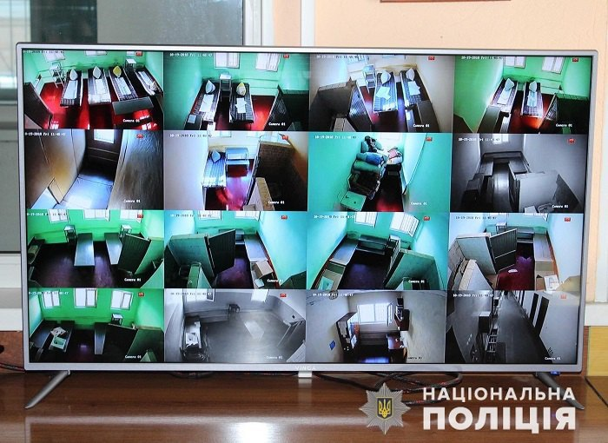
Постійний зовнішній контроль за ІТТ в он-лайн режимі
Наявність зовнішнього незалежного контролю за процесами, які відбуваються у закритій спеціальній установі, є серйозним стримуючим фактором як для клієнтів, так і для персоналу.
Наразі повноцінний дистанційний контроль за усіма приміщеннями, де можуть перебувати затримані, забезпечено обладнанням цих приміщень цифровими камерами відеоспостереження. Технічні можливості IP камер дозволяють через канали зв’язку дистанційно спостерігати за станом забезпечення прав затриманих осіб у будь-який час доби. Крім того, технічні можливості такого обладнання дозволяють мати двосторонній аудіо зв’язок користувачів системи з утримуваними, які перебувають у камерах ІТТ.
Раніше доступ до камер відеоспостереження мав лише персонал ІТТ, зараз такий доступ мають також працівники УЗПЛ. Через електронну базу, працівники УЗПЛ можуть не тільки відстежувати дотримання прав затриманих по даним, занесеним до реєстру, але й особисто контролювати всі процеси через систему віддаленого відеоконтролю.

Slide 15
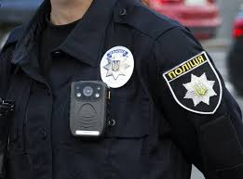
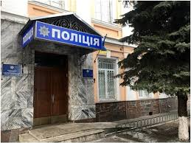
«Custody Records»
об’єднує в єдиний комплекс
відеофіксацію в ізоляторах тимчасового тримання
відео з бодікамер поліцейських
відеофіксацію в підрозділах поліції

Slide 16
Використання відеозапису щодо клієнтів ІТТ, для стримування незаконних дій і гарантії правомірності дій поліції, повинно здійснюватися з дотриманням прав людини на недоторканність приватного життя.
Нерегламентоване використання системи Custody Records щодо чутливих даних (медичні дані) може призвести до надмірного втручання у приватне життя людини, гарантоване ст. 32 Конституції України та ст. 8 Конвенції про захист прав людини і основоположних свобод.
Інформування клієнта про здійснення відеоспостереження
Здійснення загального моніторингу приміщень ІТТ не є прихованим, тому інспектор зобов'язаний поінформувати клієнта про здійснення відеоспостереження, аудіозв’язку (запису) та мету цих дій. Наприклад, доцільно, крім усного повідомлення, помістити попереджувальний знак у видимій області. Такий знак повинен бути видимим і оприлюдненим так, щоб це дозволяло ознайомитися

Slide 17
Ізолятор тимчасового тримання: поняття та
особливості функціонування

Slide 18
Ізолятор тимчасового тримання (далі – ІТТ)
Ізолятор тимчасового тримання (далі – ІТТ) – спеціальна установа національної поліції
ІТТ функціонально підпорядковані Управлінню забезпечення прав людини Національної поліції України
Основне завдання ІТТ – тимчасове тримання визначених категорій осіб. Забезпечення їхньої безпеки

Slide 19
Категорії осіб, які можуть перебувати в ІТТ (далі – затримані особи)
1. Особи. Затримані за підозрою у скоєнні кримінального правопорушення
2. Особи, затримані на підставі ухвали слідчого судді, суду про дозвіл на затримання з метою приводу (в порядку, передбаченому статтями 190 і 191 КПК України)
3. Затримані у порядку статті 15-1 Закону України “Про боротьбу із тероризмом”

Slide 20
Категорії осіб, які можуть перебувати в ІТТ (далі – затримані особи)
4. Особи, стосовно яких застосовано запобіжний захід у вигляді тримання під вартою на строк до 3 діб (якщо доставлення ув'язнених до слідчого ізолятора (далі – СІЗО) в цей період неможливе через віддаленість або брак належних шляхів сполучення, вони можуть утримуватися в ІТТ не більше ніж 10 діб)
5. Засуджених, які прибули із СІЗО та установ виконання покарань у зв'язку із розглядом справи в суді або проведенням з ними слідчих (розшукових) дій
6. Адміністративно арештованих

Slide 21
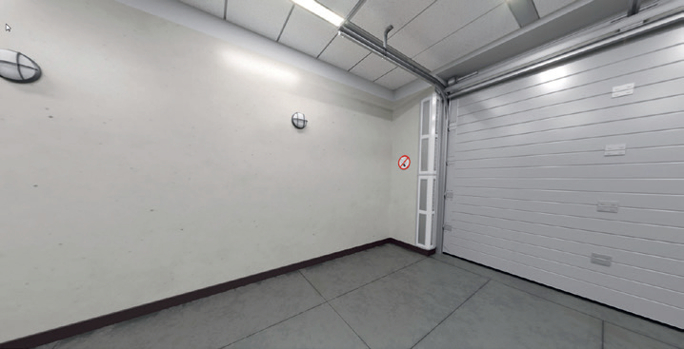
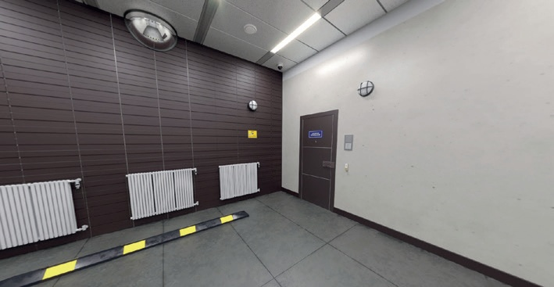
Приміщення ІТТ
Шлюз – окреме приміщення, до якого прибувають спеціальні автомобілі (автозаки) з затриманими.

Slide 22
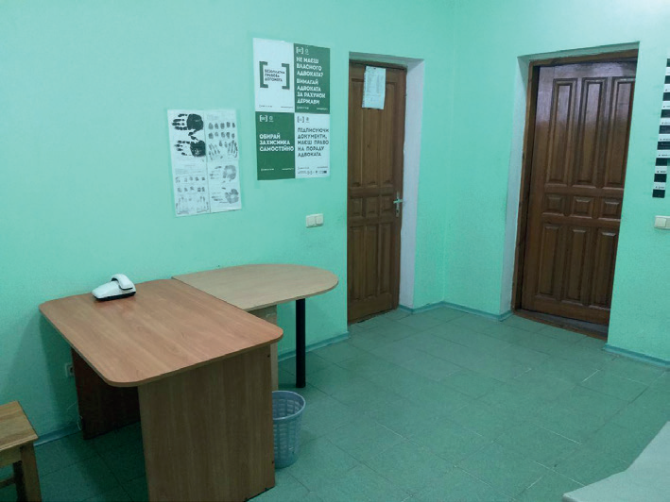
Кімната для проведення огляду – окреме приміщення, в якому проводять огляд доставлених осіб та їх ідентифікація. У приміщенні мають бути письмовий стіл та стіл для речей доставленої особи. У приміщенні має бути камера відеоспостереження, однак система відеонагляду має передбачати вилучення з нагляду зони огляду особи.

Slide 23
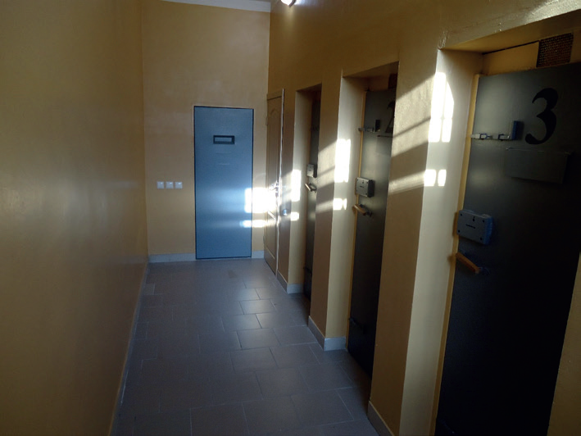
Бокси для очікування – окремі приміщення розташовані біля кімнати огляду і призначені для тимчасового перебування в них (від кількох хвилин до години) доставлених осіб Бокси мають мати розмір 0,9x1,2 м2.
Кожен бокс має бути обладнаний лавою для сидіння та освітленням. В ІТТ може бути до 4-х одномісних боксів.

Slide 24
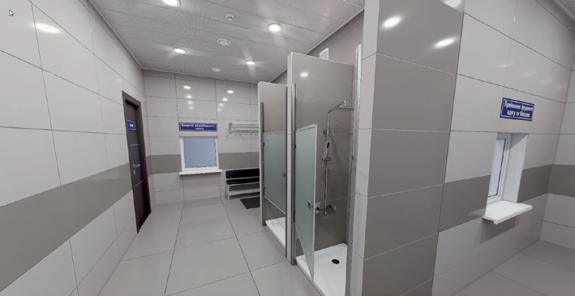
Санітарний пропускник – комплекс приміщень, який має складатися з роздягальні, душових кабін, туалету та блоку дезінфекції (має містити «прожарувальну» шафу). Кількість душових кабін в санпропускнику має бути із розрахунку 1 на 20 осіб загальної місткості ІТТ. Особи, які прибули до ІТТ, мають можливість взяти душ та віддати свій одяг
для дезінфекції. Також санпропускник має бути обладнаний тривожною кнопкою.

Slide 25
Кімната (комора) зберігання речей затриманих – приміщення для тимчасового зберігання речей затриманих, які не можна видавати в камери. Кімната має бути обладнана стелажами, полицями або шафами. Кількість комірок має забезпечити окреме тримання речей затриманих і відповідати максимальній кількості осіб, яку можна тримати в ІТТ.

Slide 26
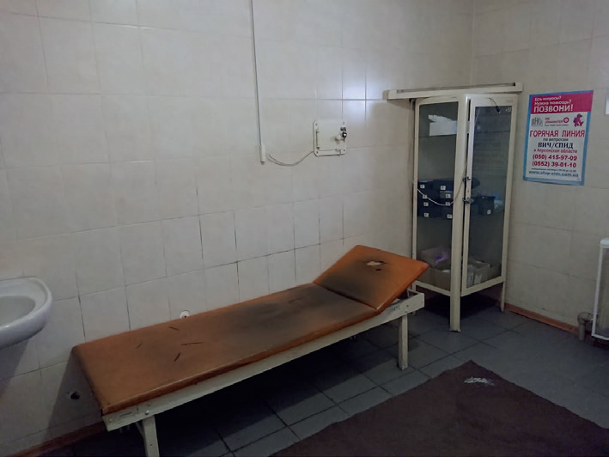
Медпункт – має складатися з двох приміщень: кабінету лікаря та процедурної кімнати. Ці приміщення мають бути обладнані для роботи медичного персоналу (робочим місцем медичного працівника, кушеткою,місцем для огляду пацієнтів, шафою для медінвентарю тощо). Окрім цього медпункт має бути обладнаний тривожною кнопкою. Під час огляду медпункту доцільно перевірити наявність медичних препаратів, їх кількість та термін придатності до використання.

Slide 27
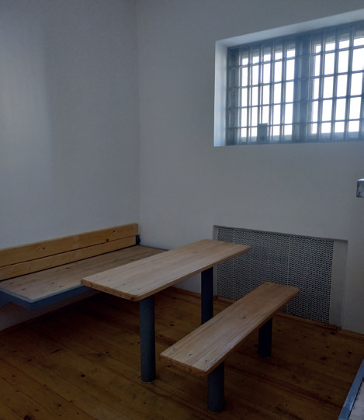
Камера для перебування затриманих осіб – спеціально обладнане
приміщення для тимчасового перебування осіб (від кількох годин до кількох діб), за наявності підстав передбачених законодавством. Зазвичай, такі кімнати мають бути розраховані для перебування в них від 2 до 8 осіб одночасно.

Slide 28
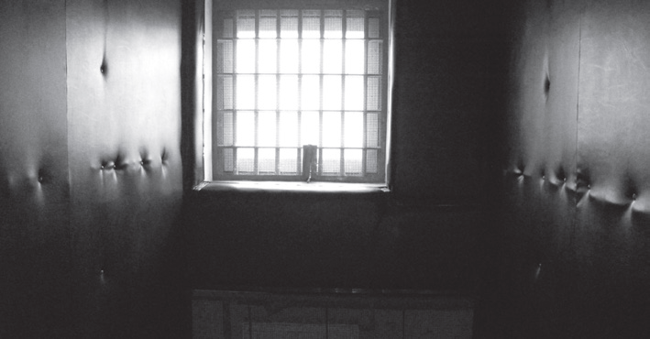
Карцер – спеціальна камера для одиночного тримання осіб, яким в ІТТ обрано дисциплінарне покарання у вигляді тримання в карцері. Спальне місце в карцері прибирається від вставання до відбою (пристібається до стіни). Утримання осіб в карцері допускається як дисциплінарне покарання, за розпорядженням начальника ІТТ або, за його відсутності, чергового ІТТ.
Камера для осіб з неадекватною поведінкою – спеціальна камера, яку застосовують до осіб, які не контролюють своєї поведінки і можуть своїми діями завдати шкоди собі чи іншим. Стіни та підлога цього приміщення мають бути оббиті м’яким матеріалом.

Slide 29
Кімната для побачень – окреме приміщення, функціонально розділене на дві зони. Перша зона – для відвідувачів, друга – для утримуваних.
Зони між собою мають бути розділені перегородкою. Зазвичай ця кімната має два окремі входи (для відвідувачів та для утримуваних осіб).

Slide 30
Категорії осіб, які можуть перебувати в ІТТ (далі – затримані особи)
4. Особи, стосовно яких застосовано запобіжний захід у вигляді тримання під вартою на строк до 3 діб (якщо доставлення ув'язнених до слідчого ізолятора (далі – СІЗО) в цей період неможливе через віддаленість або брак належних шляхів сполучення, вони можуть утримуватися в ІТТ не більше ніж 10 діб)
5. Засуджених, які прибули із СІЗО та установ виконання покарань у зв'язку із розглядом справи в суді або проведенням з ними слідчих (розшукових) дій
6. Адміністративно арештованих

Slide 31
Стандарти забезпечення прав затриманих, які перебувають в ІТТ

Slide 32
Право на життя
Стаття 2 Європейської конвенції про захист прав і основоположних свобод: Право кожного на життя має охороняти закон
Стаття 27 Конституції України: кожна людина має невід'ємне право на життя
Статтею 2 Конвенції про захист прав людини і основоположних свобод та статтею 27 Конституції України встановлено право кожного захищати своє життя і здоров'я

Slide 33
Заборона катування
Стаття 29 Конституції України: кожна людина має право на свободу та особисту недоторканість.
Ніхто не може бути заарештований або утримуватися під вартою інакше як за вмотивованим рішенням суду і тільки на підставах та в порядку, встановлених законом.
У разі нагальної необхідності запобігти злочинові чи його перепинити уповноважені на те законом органи можуть застосувати тримання особи під вартою як тимчасовий запобіжний захід, обгрунтованість якого протягом 72 годин має перевірити суд.
Затримана особа негайно звільняється, якщо протягом 72 годин з моменту затримання їй не вручено вмотивованого рішення суду про тримання під вартою
Кожному заарештованому або затриманому має бути невідкладно повідомлено про мотиви арешту чи затримання, роз'яснено його права та надано можливість з моменту затримання захищати себе особисто та користуватися правничою допомогою захисника.

Slide 34
В ІТТ порушення права особи на свободу можуть полягати у наступному:
1. Незаконне поміщення особи в ІТТ
2. Тримання осіб в ІТТ з перевищенням терміну, дозволеного законодавством

Slide 35
Право на охорону здоров'я та медичну допомогу
Стаття 49 Конституції України: кожен має право на охорону здоров'я, медичну допомогу та медичне страхування. Держава створює умови для ефективного і доступного для всіх громадян медичного обслуговування.

Slide 36
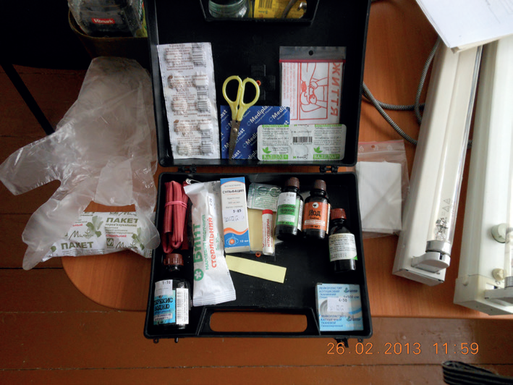
Ознаки порушення Права на охорону здоров'я та медичну допомогу в ІТТ
1. Ненадання медичної допомоги, якщо особа її потребувала або вимагала, зокрема лікарем, якого обрала затримана особа
2. Ненадання медичної допомоги в разі потреби, невиконання рекомендацій лікаря щодо госпіталізації чи додаткового медичного обстеження
3. Браку медичних препаратів для надання медичної допомоги особам у разі потреби або прострочений термін дії ліків в аптечках

Slide 37
Ознаки порушення Права на охорону здоров'я та медичну допомогу в ІТТ
4. Невиконання рекомендацій лікарів щодо госпіталізації або організації додаткового медичного обстеження осіб. Які перебувають в ІТТ
5. Відсутність в ІТТ персоналу, який пройшов відповідне навчання для надання домедичної допомоги.

Slide 38
Право на достатній життєвий рівень, що включає достатнє харчування, одяг, житло
Стаття 48 Конституції України.
До НЕналежних умов утримання (перебування) в ІТТ можемо віднести наступні:
Недотримання вимог щодо вільної житлової площі для затриманих осіб (має бути не менш ніж 4 м кв на кожну особу без урахування площі санітарного вузла та місць загального користування).
Неналежний рівень тучного та природного освітлення.
Високий рівень вологості, який призводить до появи плісняви на поверхнях стін тощо.
Неналежний температурний режим (нижче від +18 С).
Брак постійного доступу до питної та проточної води.
Брак вільного доступу до туалету.
Невихід на прогулянки на свіжому повітрі.
Неналежна організація харчування.

Slide 39
Право на повагу до приватного і сімейного життя
Це право визначене статтею 8 Конвенції про захист прав людини і осно-
воположних свобод, статтею 32 Конституції України.
Кожен має право на повагу до свого приватного і сімейного життя, до
свого житла і кореспонденції. Органи державної влади не можуть втру-
чатись у здійснення цього права, за винятком випадків, коли втручання
відбувається згідно із законом і необхідне в демократичному суспіль-
стві в інтересах національної та громадської безпеки чи економічного
добробуту країни для запобігання заворушенням чи злочинам, для за-
хисту здоров’я чи моралі або для захисту прав і свобод інших осіб.
В ІТТ порушення права на приватність може полягати в тому, що нема
перегородок у санітарних вузлах і душових кімнатах, розташовані ка-
мери відеоспостереження в приватних зонах (туалетах і душових).

Slide 40
Право на ефективний засіб юридичного захисту
Право визначене статтею 13 Конвенції про захист прав людини і основоположних свобод, статтями 40, 57, 59 Конституції України і включає в себе:
право на професійну правничу допомогу,
на отримання інформації про свої права та обов’язки,
право направляти індивідуальні чи колективні письмові звернення або особисто звертатися до органів державної влади.

Slide 41
Гарантії захисту з моменту фактичного затримання до поміщення в ІТТ
інформування затриманої особи про її права;
інформування затриманої особи про підстави її затримання;
повідомлення центру безоплатної вторинної правової допомоги про затримання та місце перебування особи;
надання можливості затриманій особі повідомити рідних або інших осіб на її вибір про факт затримання та місце перебування,або самостійне інформування з дотриманням вимог негайності;
забезпечення, у разі потреби, доступу до лікаря, зокрема конкретного лікаря на бажання затриманої особи;
складання протоколу затримання особи з фіксацією обставин затримання, зокрема точного часу та місця фактичного затримання, та передання копії протоколу затриманій особі.

Slide 42
В ІТТ можна виявити такі ознаки порушень процесуальних прав і гарантій затриманих осіб:
неповідомлення затриманій особі підстав затримання та її прав негайно після затримання;
неповідомлення про затримання третіх осіб (її близьких родичів,членів сім’ї чи інших осіб на вибір цієї особи негайно після затримання; неповідомлення про затримання та місце перебування особи центр безоплатної вторинної правової допомоги негайно або взагалі).

Slide 43
Функції моніторингу, контролю та сприяння відновленню прав утримуваних осіб у разі їх порушення виконують:
Уповноважений Верховної Ради України з прав людини (у тому числі Національний превентивний механізм (НПМ));
2. Міжнародні моніторингові механізми (Європейський комітет з питань запобігання катуванням (КЗК), Підкомітет ООН з недопущення катувань тощо);
3. Управління забезпечення прав людини Національної поліції України;
4. Органи прокуратури.

Slide 44
Національний превентивний механізм

Slide 45
Створення НПМ передбачено Факультативним протоколом до КЗК (Європейський комітет з питань запобігання катуванням чи нелюдському або такому, що принижує гідність, поводженню чи покаранню), який було прийнято 18 грудня 2002 р. і ратифіковано Україною у 2006 р.
Основна функція НПМ – здійснення регулярних незалежних візитів до будь-якого місця, що перебуває під юрисдикцією та контролем держави, де утримуються чи можуть утримуватися особи, позбавлені волі, за розпорядженням державного органу чи за його вказівкою, або з його відома чи мовчазної згоди.
В рамках реалізації функції НПМ, Уповноважений ВРУ з прав людини та його представники мають право відвідувати без попереднього повідомлення про час і мету відвідування місця, які перелічені в п. 8 ст. 13 Закону України «Про Уповноваженого Верховної Ради України з прав людини». Серед інших, до таких місць відносяться і ІТТ.

Slide 46
Міжнародні моніторингові механізми
Європейський комітет з питань запобігання катуванням та Підкомітет ООН з недопущення катувань виконують функції, подібні до національного превентивного механізму, але на міжнародному рівні.

Slide 47
Управління забезпечення прав людини Національної поліції України
(УЗПЛ)

Slide 48
Роль УЗПЛ щодо реалізації державної політики у сфері забезпечення охорони прав і свобод людини

Slide 49
УЗПЛ здійснює та забезпечує реалізацію державної політики у сфері забезпечення охорони прав і свобод людини під час надання поліцейських послуг.
УЗПЛ підпорядковується безпосередньо Голові Національної поліції України.
У штаті УЗПЛ вводяться посади уповноважених Голови Національної поліції України з питань контролю за дотриманням прав людини в поліцейській діяльності головних управлінь Національної поліції України в АРК, м. Києві та м. Севастополі, областях.

Slide 50
Завдання УЗПЛ
1. Забезпечення контролю за дотриманням прав і свобод людини поліцейськими, державними службовцями та іншими працівниками поліції під час надання поліцейських послуг.
2. Здійснення організаційного забезпечення діяльності та контролю за роботою ізоляторів тимчасового тримання.
3. Організація взаємодії органів (підрозділів) поліції з іншими органами державної влади, органами місцевого самоврядування, громадськими об'єднаннями, іноземними (міжнародними) організаціями з питань дотримання рівних прав та можливостей жінок та чоловіків.

Slide 51
До функцій УЗПЛ серед іншого належать:
Перевірка дотримання прав і свобод людини в діяльності органів (підрозділів) поліції.
2. Інспектування ізоляторів тимчасового тримання, надання керівництву поліції пропозицій щодо заходів реагування у разі виявлення порушень законодавства.
3. Організація проведення службових розслідувань за відомостями щодо порушень працівниками поліції прав та свобод людини.

Slide 52
Отже УЗПЛ серед інших, наділено функціями проведення перевірок дотримання прав і свобод людини в діяльності підрозділів поліції; інспектування ІТТ, надання керівництву поліції пропозицій щодо заходів реагування у разі виявлення порушень законодавства; участі в незалежних службових розслідуваннях порушень прав і свобод людини тощо.
Наведені завдання та функції працівники УЗПЛ здійснюють у взаємодії з інспекторами з дотримання прав людини ІТТ, у тому числі за допомогою системи Custody Records.
Наприклад, якщо на стадії первинного інтерв’ю інспектор виявив процесуальні порушення, що сталися до того, як клієнт був доставлений в ІТТ, він інформує про це чергового по ІТТ, а той своєю чергою – УЗПЛ, а у випадку виявлення у клієнта тілесних ушкоджень – УЗПЛ й органи прокуратури.
Працівники УЗПЛ за допомогою електронної бази здійснюють дистанційний моніторинг і оперативне реагування на можливі порушення. Вони мають право надати практичну та методичну допомогу щодо дотримання прав та законних інтересів клієнтів ІТТ.
Під час відвідування ІТТ працівники УЗПЛ мають право перевіряти службову документацію, за необхідності отримувати завірені копії документів, відбирати відповідні пояснення у працівників поліції, проводити в межах компетенції службові розслідування випадків порушення прав і свобод людини працівниками органу поліції, надавати відповідні висновки та проекти рішень керівництву Національної поліції.
У разі виявлення недоліків у матеріально-побутовому, медичному, санітарно-протиепідемічному забезпеченні, а також технічному стані ІТТ, які призвели до суттєвих порушень прав і законних інтересів осіб, працівники УЗПЛ мають право скласти припис про призупинення функціонування ІТТ.
Numerous studies conducted at both the national and international levels show that today corruption is one of the three most important issues for the population, along with armed conflict, and that corruption is still unacceptably high. Thus, the prevention of corruption remains one of the priorities of our

Slide 53
Дякую за увагу!

